Slide 1

Typologie des langues
Linguistique historique

Slide 2

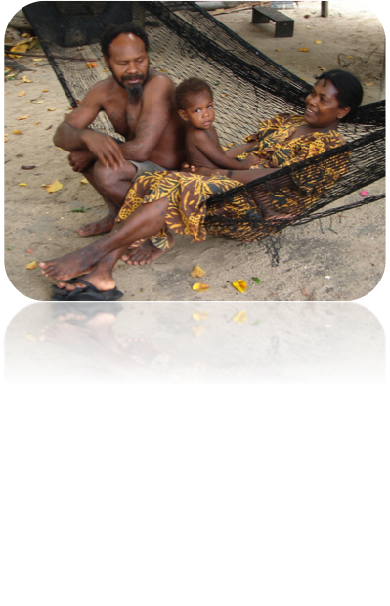
De la description à la typologie
La description pionnière des langues
  Nos travaux descriptifs portent
  sur des sociétés bien spécifiques
    Afrique, Proche-Orient, Asie du Sud &
    Sud-Est, Europe, Océanie…
    enjeux pour les communautés locales
    travaux interdisciplinaires:
    anthropologues, historiens, généticiens…
nos travaux ont aussi une portée universelle
  en s'inscrivant dans les recherches internationales
  sur la typologie des langues,
  la quête des universaux du langage,
  et la réflexion sur le changement linguistique
Notes:
Depuis sa création, les chercheurs du LACITO étudient les langues et les cultures de tradition orale. Ces langues sont, pour la plupart, mal connues car encore peu décrites – en même temps qu’elles figurent souvent parmi les langues les plus menacées d’extinction. À elles seules, ces raisons suffisent à rendre nécessaire et urgente la documentation de ces langues.
La pertinence de ces recherches est aujourd'hui renforcée par l'évolution récente de la linguistique générale au cours de ces dernières années, et notamment l'importance prise par la typologie des langues. En effet, on admet aujourd’hui qu’aucune généralisation sur le langage n’est légitime sans que soit prise en compte la diversité des langues du monde, telle qu’elle est attestée empiriquement.
Si le LACITO a pu prendre sa place dans les recherches actuelles en typologie des langues, c’est grâce à cet effort constant des chercheurs et des doctorants pour affronter l'enquête de terrain, et étudier la diversité linguistique dans les régions du monde où elle se trouve.

Slide 3


De la description à la typologie
Nos travaux nourrissent
les recherches en typologie
  La typologie des langues est une science empirique
  et falsifiable, qui procède par induction du particulier
  vers le général
  Les typologues ont besoin des linguistes de terrain pour concevoir leurs hypothèses et enrichir leurs idées
Nos travaux se nourrissent
des recherches en typologie
  Nous intégrons les apports de la typologie pour formuler nos problématiques sur le terrain
  Nos descriptions prennent tout leur sens dans le contexte des tendances universelles, telles que mises à jour par la typologie

Slide 4
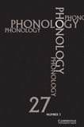
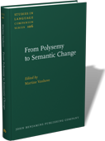
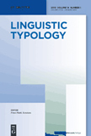
La perspective typologique
Diverses formes de contribution
  Ouvrages et synthèses proprement typologiques
  (peu de typologie quantitative ; plutôt approche méthodologique ou qualitative)
  Descriptions de langues particulières
  (grammaires, monographies…) formulées
  dans le cadre des recherches en typologie
  Participation à des ouvrages collectifs
  (Benjamins, Mouton de Gruyter, Cambridge, Oxford…)
  Participation à des revues de typologie
  (Linguistic Typology, Studies in Language, STUF…)
  Participation à des conférences internationales (ALT⁽⁷⁺⁾, SWL…)
  Engagement dans des programmes collectifs de recherches
    nationaux (Fédération Typologie & Universaux Linguistiques, Labex EFL)
    internationaux (projets ANR, projets EuroBabel…)
Notes:
Depuis sa création, les chercheurs du LACITO étudient les langues et les cultures de tradition orale. Ces langues sont, pour la plupart, mal connues car encore peu décrites – en même temps qu’elles figurent souvent parmi les langues les plus menacées d’extinction. À elles seules, ces raisons suffisent à rendre nécessaire et urgente la documentation de ces langues.
La pertinence de ces recherches est aujourd'hui renforcée par l'évolution récente de la linguistique générale au cours de ces dernières années, et notamment l'importance prise par la typologie des langues. En effet, on admet aujourd’hui qu’aucune généralisation sur le langage n’est légitime sans que soit prise en compte la diversité des langues du monde, telle qu’elle est attestée empiriquement.
Si le LACITO a pu prendre sa place dans les recherches actuelles en typologie des langues, c’est grâce à cet effort constant des chercheurs et des doctorants pour affronter l'enquête de terrain, et étudier la diversité linguistique dans les régions du monde où elle se trouve.

Slide 5
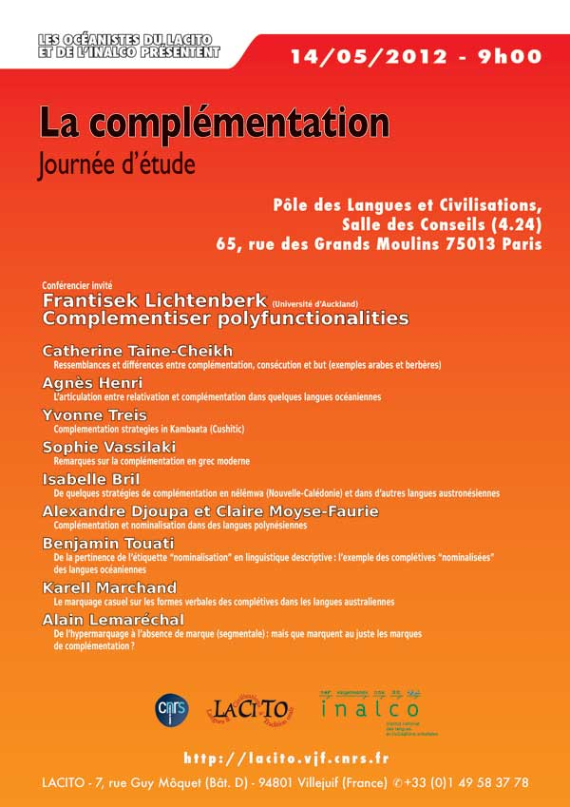
Thème: La phrase complexe
Coordination, subordination
  Les subordonnées complétives
    Journée d'études “La Complémentation”
    (05/2012) avec Prof. Lichtenberk (U. Auckland)
  Les corrélatives
    CHOI-JONIN Injoo (coord.) 2009. Constructions et
    interprétations des systèmes corrélatifs = Langages
    174(2) -- Paris : Armand Colin, 2009.- 136 p.
  Nominalisation des propositions
    MOYSE-FAURIE Claire, 2011. Nominalisation and exclamation in Oceanic languages -- In : Topics in Oceanic Morphosyntax / Claire Moyse-Faurie & Joachim Sabel (eds) -- Berlin : Mouton de Gruyter, 2011,
    p. 135-160.
  Coordination et structure informationnelle
    BRIL Isabelle, 2010. Coordination, information hierarchy and subordination in some Austronesian languages. In : Frankfurter Afrikanistische Blätter (FAB), 19 "Converbs, medial verbs, clause chaining and related issues" (A.Amha, C. J. Rapold, S. Völlmin &
    S. Zaugg-Coretti, eds) : 213-243.

Slide 6
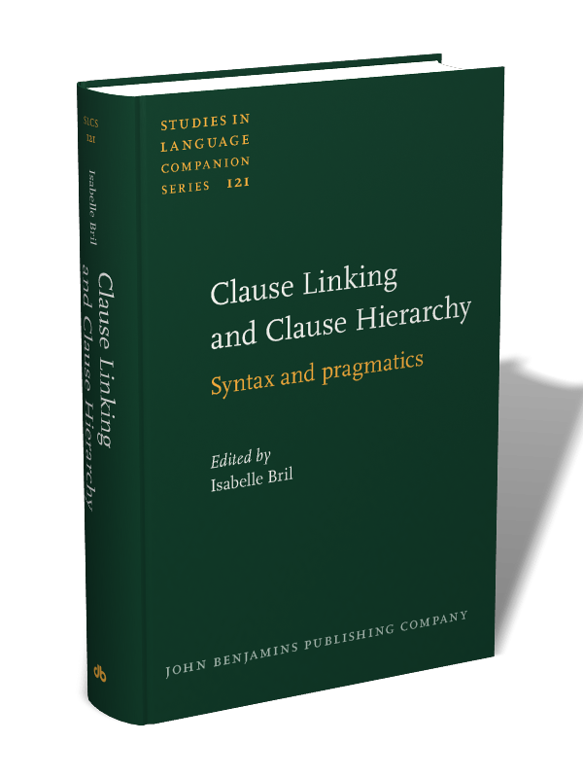
Un thème : la phrase complexe
Coordination, subordination
  Isabelle Bril, 2010. Clause linking and Clause hierarchy:
  Syntax and pragmatics. Amsterdam: Benjamins.
    Contributions de Bril, Adamou, François, Leroy,
    Pilot-Raichoor, Taine-Cheikh, Valma ;
    mais aussi Bickel, Foley, Creissels, Frajzyngier, Vanhove…
  rôle de la hiérarchie informationnelle :
  topic/​focus → backgrounding/foregrounding →subordination
  [langues océaniennes, australiennes]
  rôle sémantique des marques TAM :
  aspect ou modalité contrastant présupposé vs asserté
  → effets de subordination
  [langues Niger-Congo, océaniennes]

Slide 7
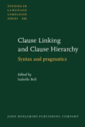
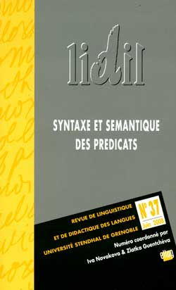
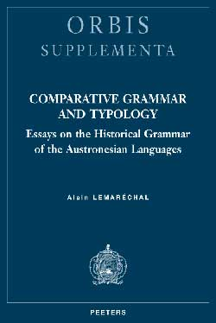
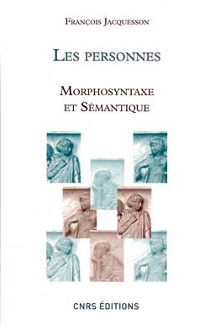
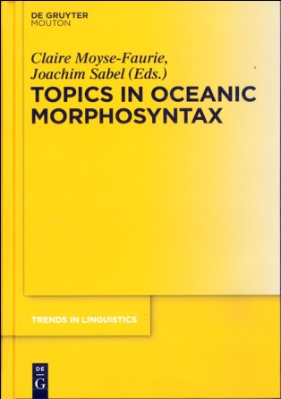
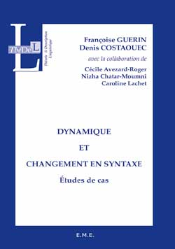
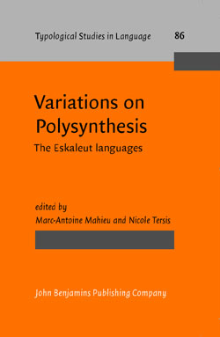
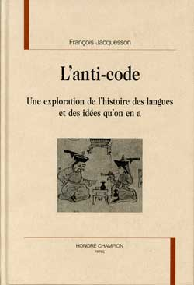
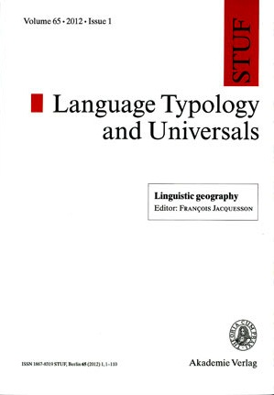

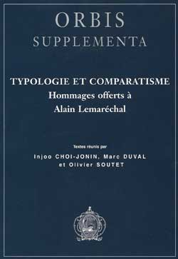
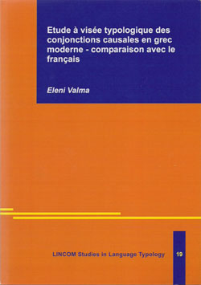
D’autres thèmes étudiés (2007-2012)
La possession
Les phonèmes d'arrière
Temps, Aspect, Modalité
Le médiatif (evidentials)
Transitivité, actance, diathèse
Coordination et subordination
La structure informationnelle
Les relations spatiales
…

Slide 8
Linguistique historique
  Comprendre les processus d'évolution des langues
Domaine chamito-sémitique
  C. Taine-Cheikh, études historiques dans
  le domaine berbère (+ L. Souag, C. Lux)
  S. Naïm : projet d'étude du phonème ḍāḍ dans divers dialectes de l'arabe, dans une perspective de reconstruction
Domaine tibéto-birman
  M. Mazaudon, A. Michaud: Phonétique historique,
  spéc. émergence des tons (tonogénèse) et leur évolution
Langues du sous-continent indien
  langues dravidiennes
  langues de l'Himalaya

Slide 9
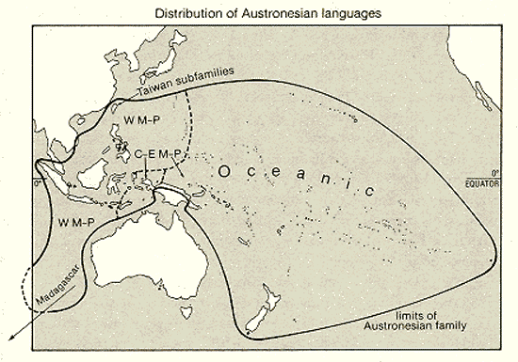
Les langues austronésiennes

Slide 10
Linguistique historique
Domaine austronésien
  Questions de phylogénie et de grammaire comparée dans le haut de l'arbre austronésien
    A. Lemaréchal (2010), Comparative Grammar and Typology, Peeters.
    I. Bril: terrain sur l’amis parlé à Formose, peut-être un chaînon manquant entre
  morphosyntaxe historique

Slide 11
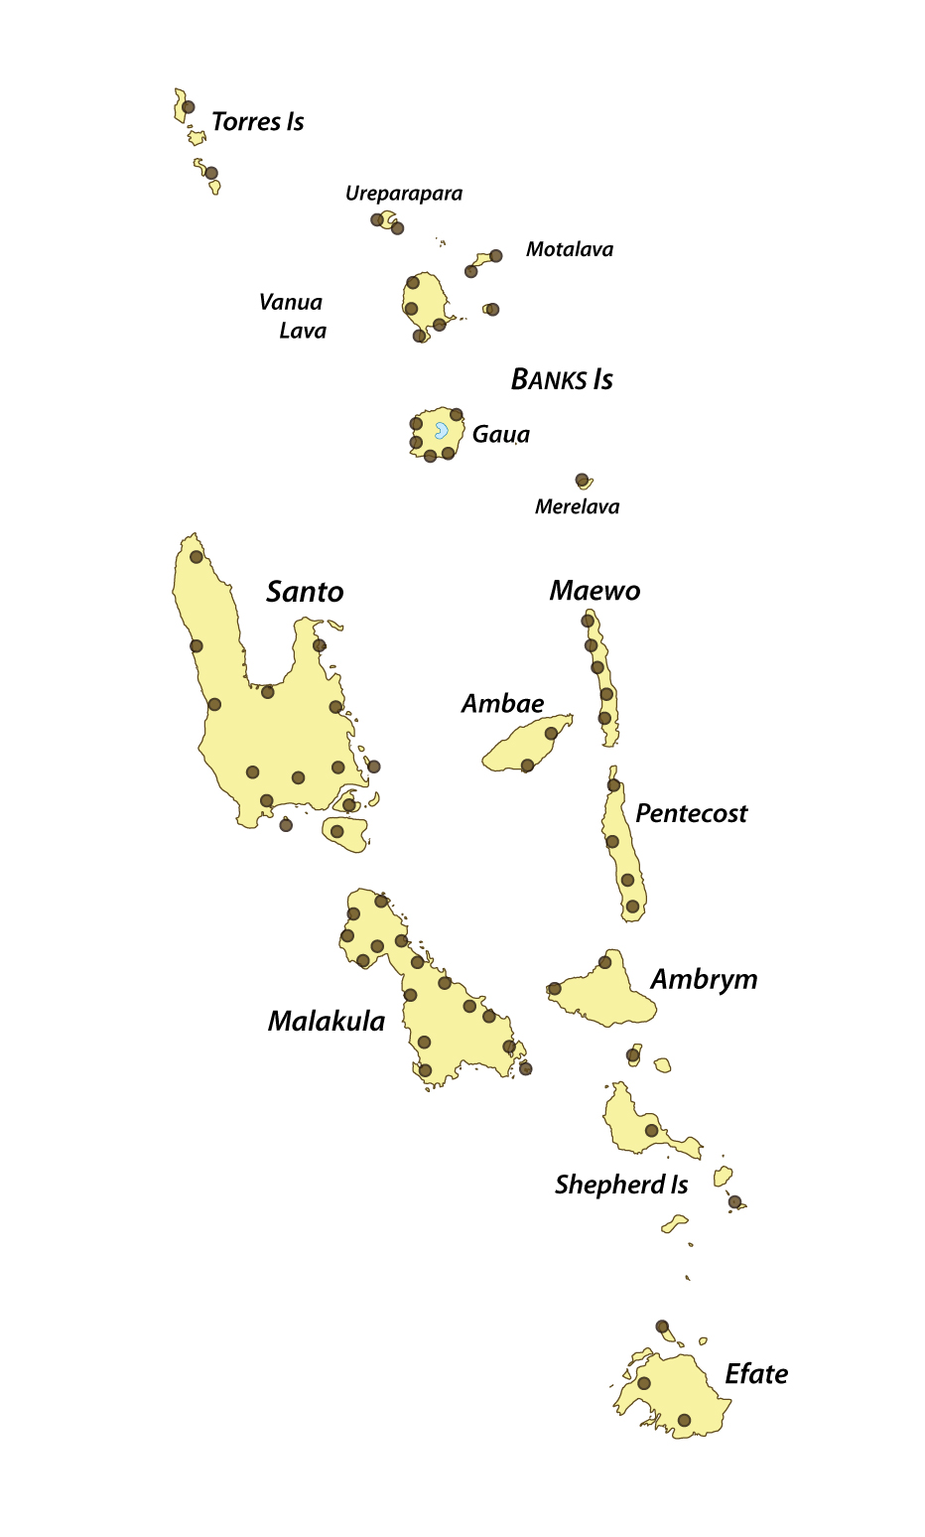
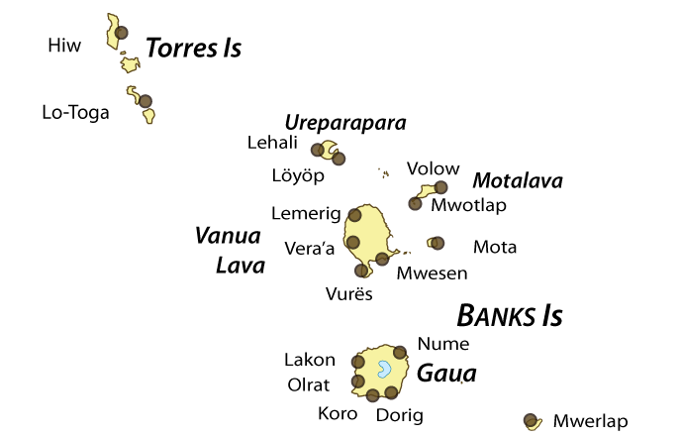
Linguistique historique
Théorie de la diversification des langues
  Méthode Comparative met à jour des isoglosses en constante intersection
  Situation de linkage (Ross 1988, 1997) :
  famille linguistique issue d'un réseau dialectal

Slide 12
Linguistique historique
Théorie de la diversification des langues
  Méthode Comparative met à jour des
  isoglosses en constante intersection
  Situation de linkage (Ross 1988, 1997) :
  famille linguistique issue d'un réseau dialectal
  Les chaînages sont incompatibles avec une représentation arborescente (ex. langues romanes)
*KLMN
*KLM
*LM
K
L
M
N

Slide 13
Linguistique historique
Théorie de la diversification des langues
  Méthode Comparative met à jour des
  isoglosses en constante intersection
  Situation de linkage (Ross 1988, 1997) :
  famille linguistique issue d'un réseau dialectal
  Les chaînages sont incompatibles avec une représentation arborescente (ex. langues romanes)
  (François & Kalyan 2012) Comment appliquer la méthode comparative aux chaînages de langues et de dialectes?
  en s’inspirant de la dialectométrie (école de Salzburg) nous proposons des méthodes de Glottométrie Historique, en quantifiant le nombre d’innovations partagées entre les divers points du continuum
*KLMN
*KLM
*LM
K
L
M
N

Slide 14
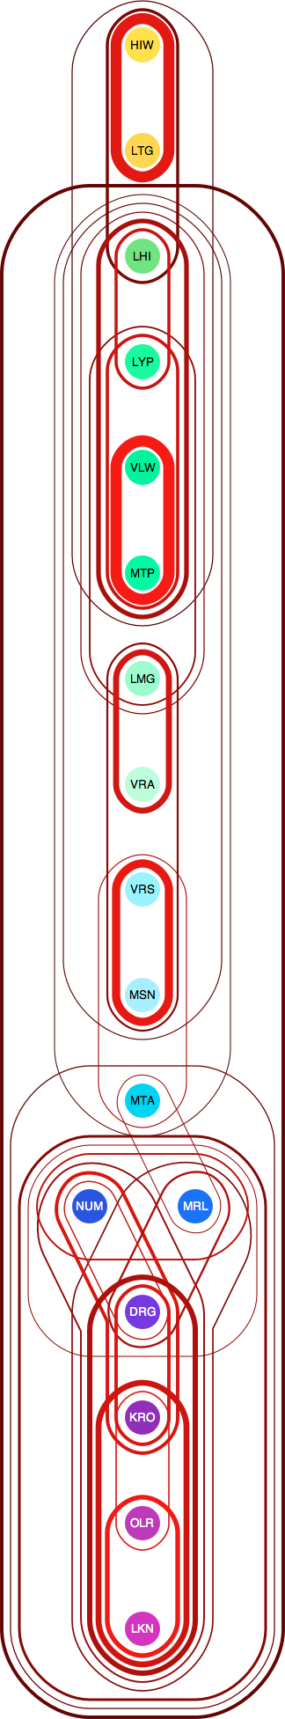
Linguistique historique
Théorie de la diversification des langues
  Méthode Comparative met à jour des
  isoglosses en constante intersection
  Situation de linkage (Ross 1988, 1997) :
  famille linguistique issue d'un réseau dialectal
  Les chaînages sont incompatibles avec une représentation arborescente (ex. langues romanes)
  (François & Kalyan 2012) Comment appliquer la méthode comparative aux chaînages de langues et de dialectes?
  en s’inspirant de la dialectométrie (école de Salzburg) nous proposons des méthodes de Glottométrie Historique, en quantifiant le nombre d’innovations partagées entre les divers points du continuum
  Carte glottométrique présentant les sous-groupes génétiques les plus solides — Alternative à l’arbre.
  Présenterons nos résultats à ICHL 2013 (Oslo)

Slide 15
Linguistique historique
Théorie de la diversification des langues
  Quelles sont les causes et processus du changement?
  Langues romanes, langues d’Océanie:
  écologie sociale traditionnelle fondée sur des petites communautés paysannes en contact
    favorise l’émergence d’un continuum de dialectes différenciés
  = Questions liées à l’anthropologie & sociologie des sociétés
  Opération “Ecologie du changement linguistique”
    de F. Jacquesson, C. Taine-Cheikh et E. Adamou
  Merci

